Slide 1
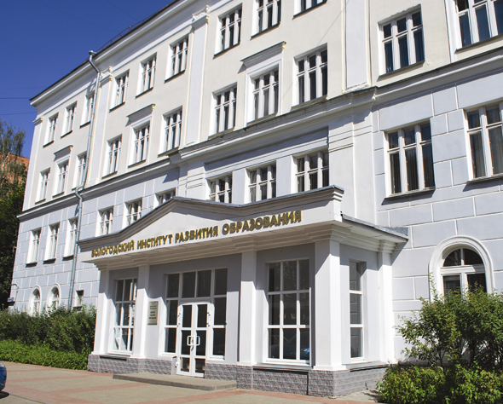
Автономное образовательное учреждение Вологодской области дополнительного профессионального образования
«Вологодский институт развития образования»
Порядок проведения ВПР в профессиональных образовательных организациях осенью 2021 года (ВПР СПО)
Завацкая Светлана Николаевна, проректор по информационно-аналитической деятельности
АОУ ВО ДПО «ВИРО»
Вологда,
2021 год

Slide 2
Особенности проведения ВПР СПО
Notes:
Всероссийские проверочные работы проводятся в целях развития единого образовательного пространства в Российской Федерации, совершенствования единой системы оценки качества образования.
Период проведения ВПР СПО – 15 сентября – 20 октября Во всероссийских проверочных работах принимают участие образовательные организации, реализующие образовательные программы среднего профессионального образования.
Участниками ВПР СПО являются:
- обучающиеся первых курсов по образовательным программам среднего профессионального образования, поступившие на базе основного общего образования, проходящие обучение по очной форме;
- обучающиеся по программам среднего профессионального образования, завершившие в предыдущем учебном году освоение общеобразовательных предметов , проходящие обучение по очной форме на базе основного общего образования.
Обучающиеся по программе подготовки квалифицированных рабочих, служащих выполняют одну проверочную работу с оценкой метапредметных результатов обучения, а обучающиеся по программе подготовки специалистов среднего выполняют две работы: работу с оценкой метапредметных результатов обучения и работу по профильному учебному предмету для специальности.

Slide 3
Количество участников ВПР СПО
Вид проверочной работы | Количество участников
 | 1 курс | завершившие
Проверочные работы с оценкой метапредметных результатов обучения | 8075 | 7277
Проверочные работы по учебным предметам
русский язык | 730 | 722
математика | 2326 | 1976
химия | 308 | 258
биология | 370 | 291
география | 25 | 25
история | 163 | 202
информатика | 1160 | 1126
обществознание | 190 | 203
Notes:
В 2021 году ВПР СПО проходит в 4000 организациях по 457 специальностям. В Вологодской области принимают участие 45 организаций, 15327 участников, из них 8075 обучающихся первых курсов и 7270 обучающихся, завершивших в предыдущем году освоение общеобразовательных предметов. Проверочная работа по учебному предмету, будет проведена по выбранному по решению ОО СПО предмету – из числа общеобразовательных учебных предметов: русский язык, математика, физика, химия, биология, естествознание, география, история, обществознание, иностранные языки (английский язык, немецкий язык ,французский язык), информатика.
Самыми популярными предметами являются математика, информатика, русский язык

Slide 4
График проведения ВПР СПО
Период проведения | Направление работы
до 1 сентября | Публикация инструктивных материалов для образовательных организаций для проведения проверочных работ на бланках
до 7 сентября | Сбор расписания проведения ВПР СПО через личные кабинеты образовательных организаций в ФИС ОКО / Сбор данных об образовательных организациях и участниках ВПР СПО, обучающихся на 1 курсе в 2021/2022 учебном году (поступивших на 1 курс)
до 14 сентября | Назначение в образовательных организациях организаторов в аудиториях
14 сентября | Размещение архивов с материалами для проведения ВПР СПО в личных кабинетах образовательных организаций в ФИС ОКО
с 15 по 28 сентября | Проверочные работы по учебным предметам и проверочные работы с оценкой метапредметных результатов обучения на бланках (1 курс и завершившие)
до 20 сентября | Публикация инструктивных материалов для образовательных организаций для проведения проверочных работ с оценкой метапредметных результатов обучения на компьютерах
29 сентября - 1 октября | Передача всех бланков с ответами обучающихся региональному координатору
27 сентября - 2 октября | Обеспечение реквизитами доступа участников к вариантам проверочных работ с оценкой метапредметных результатов обучения на компьютерах (1 курс)
27 сентября - 2 октября | Проверочные работы с оценкой метапредметных результатов обучения на компьютерах (1 курс)
29 сентября - 5 октября | Проверочные работы по всем учебным предметам на бланках / с оценкой метапредметных результатов обучения на бланках (резервные дни)
4 - 9 октября | Обеспечение реквизитами доступа участников к вариантам проверочных работ с оценкой метапредметных результатов обучения на компьютерах (завершившие)
4 - 9 октября | Проверочные работы с оценкой метапредметных результатов обучения на компьютерах (завершившие)
1 - 22 октября | Проверка работ региональной предметной комиссий
22 - 27 октября | Передача результатов проверки в СПО, загрузка результатов проверочных работ образовательной организацией в личном кабинете ФИС ОКО
с 21 ноября | Публикация результатов в ФИС «ОКО»
Notes:
Даты проведения работ СПО определяют самостоятельно в соответствии с представленным графиком проведения.
Проверочная работа с оценкой метапредметных результатов обучения выполняется на бланках или на компьютерах. Решение о форме проведения проверочной работы с оценкой метапредметных результатов обучения образовательная организация принимает самостоятельно.
На компьютерах проводятся проверочные работы по иностранным языкам – для обучающихся 1 курсов и завершивших освоение основных общеобразовательных программ; и по информатике (часть заданий) – для обучающихся 1 курсов.
Проверочные работы, выполняемые на компьютерах (по иностранному языку и информатике), могут проводиться в течение нескольких дней.
Проверочные работы с оценкой метапредметных результатов обучения, выполняемые на компьютерах, могут проводиться в течение нескольких дней. При
необходимости могут быть организованы две сессии в день в течении нескольких дней.
Проверочная работа по одному и тому же предмету, выполняемая на бланках, должна проводиться для всех обучающихся Образовательной организации независимо от получаемой профессии/специальности в один день. После проведения работы на распечатанных бланках, все бланки с ответами участников собираются и передаются ответственному организатору. Ответственный организатор передает работы региональному координатору. Региональный координатор отдает работы на проверку экспертам. Эксперты, проверив задания, выставляют баллы и передают проверенные работы обратно в образовательные организации, которые переносят баллы в электронную форму сбора результатов и загружают формы в ФИС ОКО.
Если работы проводятся на компьютере, то эксперты для проверки заданий получают доступ к системе электронной проверки заданий «Эксперт».

Slide 5
Количество заданий ВПР СПО
Notes:
Проверочная работа предусматривает выполнение обучающимися заданий и запись краткого или развернутого ответа на бланках. Количество и структура заданий представлена на слайде.

Slide 6
Количество заданий ВПР СПО

Slide 7
Структура образцов работ для ВПР СПО
Notes:
Работы выполняются по заданиям, разработанным на федеральном уровне, и проверяются по единым критериям. Задания всероссийских проверочных работ сформированы на основе заданий ОГЭ, ЕГЭ и ВПР.

Slide 8
Автономное образовательное учреждение Вологодской области дополнительного профессионального образования
«Вологодский институт развития образования»
Порядок проведения ВПР в профессиональных образовательных организациях осенью 2021 года (ВПР СПО)
Завацкая Светлана Николаевна, проректор по информационно-аналитической деятельности
АОУ ВО ДПО «ВИРО»
Вологда,
2021 год

